Slide 1
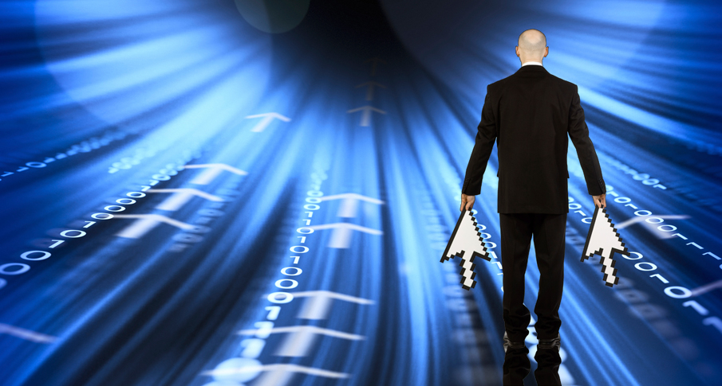
DIGITALNI GRAĐANIN

Slide 2
ŠTO ČINI DIGITALNOG GRAĐANA
DIGITALNI GRAĐANIN
TRGOVINA
KOMUNIKA-CIJA
SIGURNOST
PISMENOST
BON-TON
ZAKON
PRAVA I ODGOVOR-NOST
ZDRAVALJE
PRISTUP

Slide 3
DIGITALNI VS FIZIČKI SVIJET
SLOBODA
DUŽNOST
UČENIK/GRAĐANIN
PRAVA
ODGOVORNOST
FIZIČKI SVIJET
STANOVNIK DEMOKRATSKE DRŽAVE
DIGITALNI SVIJET

Slide 4
SVOJE NAJDUBLJE TAJNE MOGU PODIJELITI NA SVOM BLOGU ILI KOMENTIRAJUĆI NEČIJI TUĐI BLOG:
A) da, blog je kao dnevnik, anoniman je i siguran
B) nema šanse, blog je otvoren svima i treba ga tretirati kao bilo koje drugo javno mjesto
C) da, koga briga za moje stvari, samo moji prijatelji čitaju moj blog
D) da, nitko ne može pogoditi moj pravi indentitet, pametniji sam od batmana

Slide 5
KADA SE U ŠKOLI KORISTE MOBITELI ILI DRUGI UREĐAJI ZA PRISTUP MREŽI, VAŽNO JE ZNATI:
A) dogovorena pravila za korištenje tih uređaja u školi
B) kako surađivati s drugima i što bolje iskoristiti tehnologiju
C) kako primjereno razgovarati da nikoga ne uznemirim ili upadnem u problem
D) sve gore navedeno

Slide 6
PONAŠAJ SE ODGOVORNO U FIZIČKOM PA I U DIGITALNOM SVIJETU
Marijeta M., 7.R.

